Slide 1
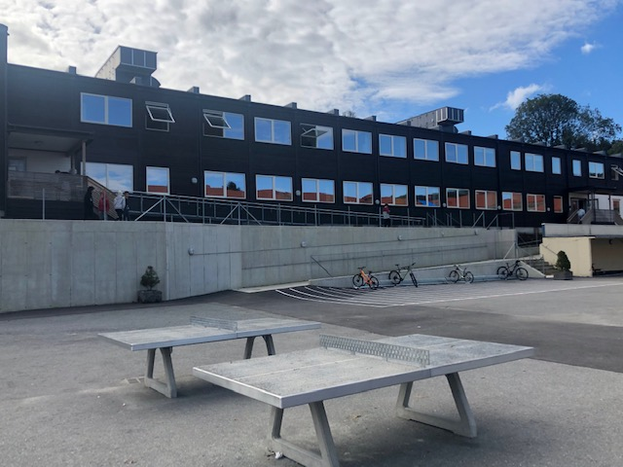
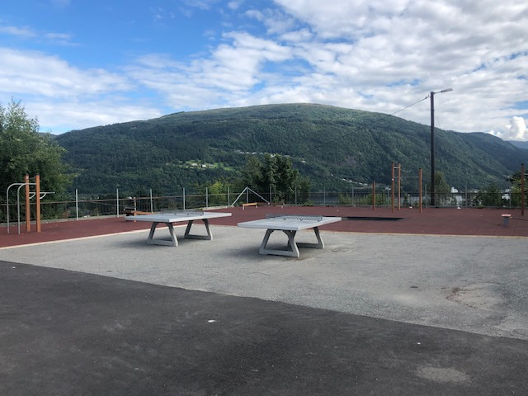
Foreldremøte
Garnes ungdomsskule

Slide 2
Innhald:
Skulen sine satsingsområde
Skulen sitt arbeid med sosial kompetanse
Om §12 – retten til eit trygt og godt skulemiljø
Gratisprinsippet
*Samarbeid

Slide 3
SATSINGSOMRÅDE
Digitale ferdigheiter
Tilpassa opplæring
Individuell vurdering

Slide 4
Opplæringslova § 12

Slide 5
Opplæringslova § 12
§12 Retten til eit trygt og godt skulemiljø
Alle elevar har rett til eit trygt og godt skulemiljø som fremjar helse, trivsel og læring.
Systemarbeid for heile skulen, trinnet og klassen.
PALS – positiv åtferd, støttande læringsmiljø og samhandling.
Særleg fokus på relasjonar.
Skulemiljøtime
Saker som gjeld einskilde elevar
Ønske om at føresette har låg terskel for kontakt.
Dialog og samarbeid!

Slide 6
SKULEREGLAR ( tidl. Ordensreglement)
Nytt i Bergen kommune haust 2024.
Oppfølgjing ved brot på skulereglar.
CB og bøker
Kostbart personleg utstyr

Slide 7
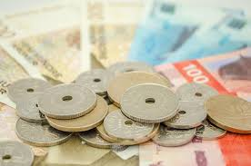
GRATISPRINSIPPET
Alle aktivitetar i skulen sin regi skal vere gratis.

Slide 8
Fagdag i bedrift
UDV – utdanningsvalg på 9. trinn, elevane får tilbod om ein fagdag i bedrift.
I veke 21 skal elevane ha arbeidsveke
Alle må søkje på eit programfag
10 programfag på yrkesfag
5 programfag på studiespesialisering

Slide 9
Helsesjukepleiar
Irmelin Eikefet Knudsen og Brita Tveit er helsesjukepleiarar ved vår skule
Irmelin Eikefet Knudsen er tilstades mandag og fredag og annankvar onsdag. Kan kontakttast på 40816753, eller på melding på HelseNorge.
Brita Tveit er tilstades onsdag og fredag. Kan kontakttast på tlf. 40815613, eller på melding på HelseNorge.
Skulehelsetenesta er ein del av Barne- og familitenesta i Bergen kommune. Tjenesta er eit lavterskeltilbod. Vi oppfordrar barn og føresette å ta kontakt ved behov!

Slide 10
INFORMASJONSHEFTE TIL FØRESETTE

Slide 11
SAMARBEID
FAU - valg av representant til FAU
Val av 2 klassekontaktar (derav ein til FAU den andre vara til FAU)
Kort FAU møte tirsdag 10.september kl 20.
KOMMUNIKASJON SKULE –HEIM
Skulen si heimeside:
Bergen kommune - Garnes ungdomsskule
Kontaktskjema – sikker kommunikasjon. Bruk sikker kommunikasjon til skuleleiinga.
Helsesjukepleiar
Utekontakten

Slide 12
Lærarar på trinnet
9A Jan Petter Farestveit og Lars Olav Brattabø
9B Martine Jahren og Therese Kroken Arnesen
9C Cecilie Grimstad og Torbjørn Ask
9D Jørn Bakervik og Kristin Herfindal Grøndal
9E Henrik Røsseland og Ruben Benes
9F Bjarte Aaland og Sandra Olin Kjøsnes
Andre faglærarar: Marina Louise Rasmussen
Elevassistent: Anette Brekke
Miljøarbeidar: Connie Bolstad

Slide 13
Rom for klassemøte
Klasse 9A – rom G114
Klasse 9B – rom G206
Klasse 9C – rom G302
Klasse 9D – rom G121
Klasse 9E – rom G208
Klasse 9F – rom G207
Dersom du er usikker på kva for ein klasse ditt barn går i, har lærarane klasseliste.

